Slide 1
Проект на тему: Лук
Ученика 1 Б класса
МБОУ «Гимназия № 1
им. Н.М.Пржевальского»
Грязнова Максима
Учитель - Сбусина Светлана Дмитриевна

Slide 2
Введение
Введение
Лука на земле очень много. Считается, что видов этого растения 500-600. И все они объединяются в один род, который ботаники и называют лук.
Лук широко распространены по всему земному шару. На территории нашей страны растёт 223 вида лука. Как бы ни выглядело растение этого семейства, из других его всегда выделит одно свойство - особенный луковый запах.
Родина репчатого лука — Юго-Западная Азия. В России лук культивируется повсюду как огородная культура, употребляется в пищу. В диком виде современный лук репчатый не встречается нигде. Считается, что его ввели в культуру 4-6 тысяч лет назад где-то в Азии, скорее всего в Иране или Афганистане. Совсем не исключено, что он возник как культурное растение в разных местах Азии независимо друг от друга, так как в ряде регионов произрастают дикорастущие виды, родственные луку репчатому. Достоверно известно, что на больших площадях лук выращивали в долине Нила в Древнем Египте. Говорится о луке в Ветхом Завете и Коране. На Руси эта культура известна с X века. В Древнем Египте лук олицетворял неистощимую жизненную силу и бессмертие.
Лук издавна заслужил в народе славу отличного овоща и целебного средства чуть ли не от всех болезней. Без лука не обходится ни одна кухня мира, ни один кулинар или домохозяйка. Мы все хорошо знаем что лук – обязательная приправа супов, котлет, и разных других мясных, рыбных и овощных блюд. «Лук от семи недуг», «Лук да баня все правят», - говорили в старину, подчеркивая большое значение этого неприхотливого овощного растения. Ведь в составе лука есть фитонциды.
А в зимне - весенний период людям не хватает витаминов, а в луке репчатом их содержится в достаточном количестве. Лук защищает от гриппа и других болезней зимой и ранней весной.

Slide 3
Предмет исследования: лук репчатый, его значение и выращивание в зимне-весенний период.
Цель: вырастить лук в домашних условиях для получения необходимых витаминов в зимне-весенний период.
Задачи:
1. Изучить основные методы проращивания лука в домашних условиях.
2. Воспитывать заботу о своём здоровье.

Slide 4
Ботаническое описание Лук - многолетнее растение . Луковица до 15 см в диаметре, плёнчатая.

Slide 5
Наружные чешуи сухие, жёлтые, реже фиолетовые или белые; внутренние — мясистые, белые, зеленоватые или фиолетовые, расположены на укороченном стебле, называемом донцем. Листья трубчатые, сизо-зелёные.

Slide 6
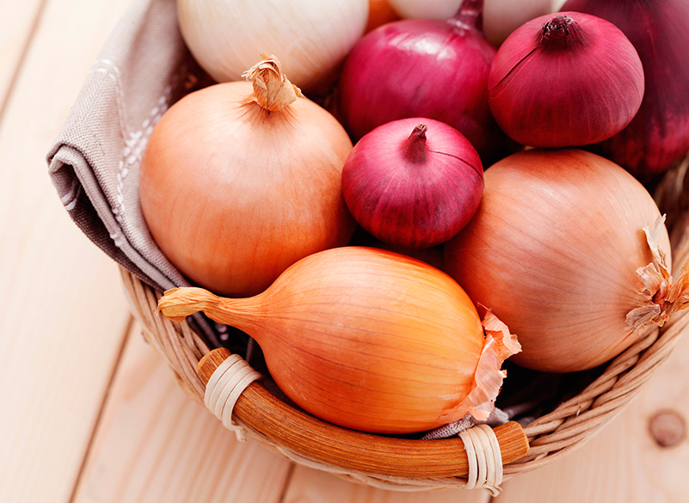
Разные сорта лука репчатого отличаются прежде всего формой луковиц и окраской сухих чешуи, покрывающих их.

Slide 7
В составе лука имеются фитонциды. ФИТОНЦИДЫ , образуемые растениями биологически активные вещества, убивающие или подавляющие рост и развитие микроорганизмов. Сегодня фитонциды этого овоща используются при лечении гриппозного насморка (нужно 3-4 раза в день на 10-15 минут закладывать в нос кусочки ваты, смоченные свежим соком лука) и предупреждении гриппа. Интересно, что работники теплиц, где выращивается зеленый лук, не заболевают гриппом даже в период эпидемии. Лук является поставщиком витаминов.

Slide 8
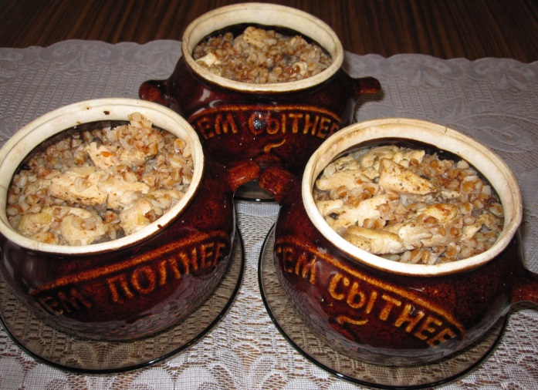
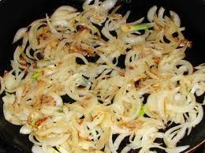
Применение в кулинарии
Применение в кулинарии
В настоящее время лук репчатый является одной из важнейших овощных культур. Луковицы и листья используются как приправа в консервной промышленности, к салатам, винегретам, грибам, овощным и мясным блюдам, а также как пряно-витаминная закуска и вкусовая добавка к супам, соусам, подливкам, фаршам.

Slide 9
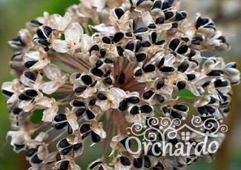
Способы посадки репчатого лука Лук выращивают из семян, из севка или из луковиц (на зеленый лук).

Slide 10
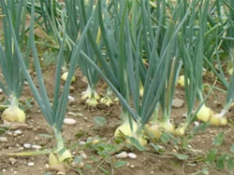
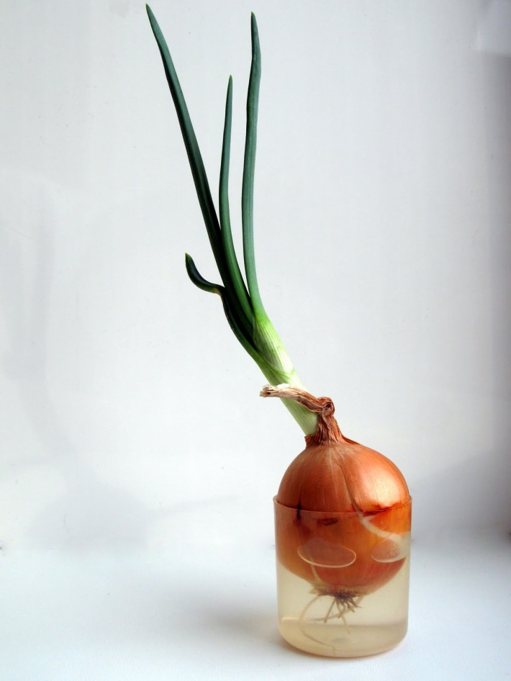
Обычно лук сажают в грунт, но для получения перьев лука в зимне-весенний период в домашних условиях возможно выращивание помещением его в воду

Slide 11
Практическая работа
14 апреля.
Я с мамой выбрал подходящую для эксперимента луковицу- большую, сочную, с маленькими проросшими корешками. Сделал из пластиковой бутылки вазу. Налил воды из-под крана и поместил туда луковицу так, что бы корни ее едва касались воды.

Slide 12
17 апреля. Проклюнулись зеленые стрелки и удлинились белые корешки.

Slide 13
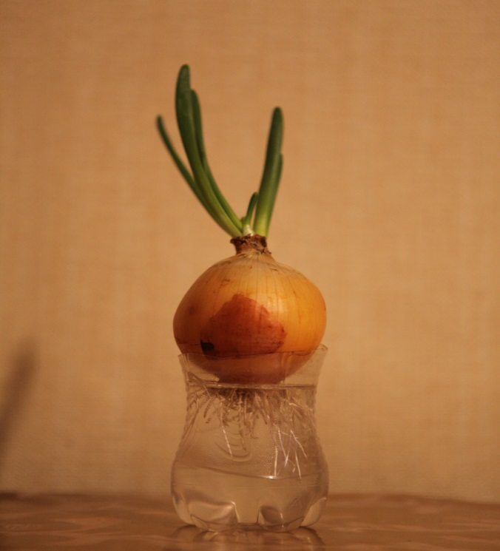
20 апреля.
Луковица всасывает в себя много воды. Я раз в два дня меняю воду в вазе.

Slide 14
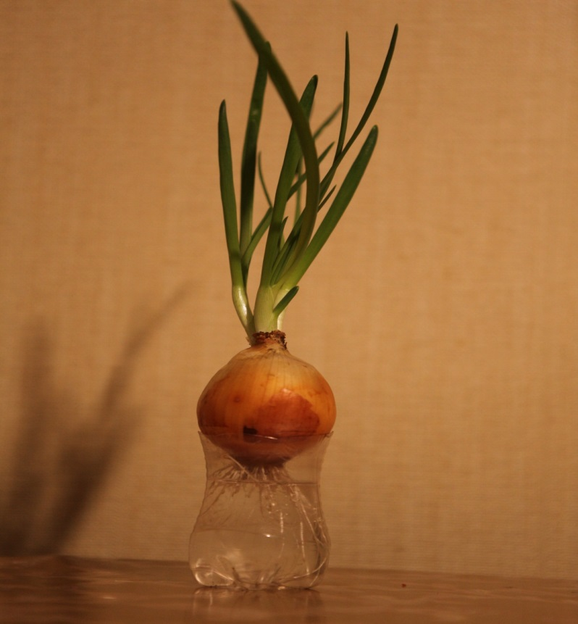
27 апреля
Лук растет на глазах. Стрелки лука ярко зеленые, ароматные.

Slide 15
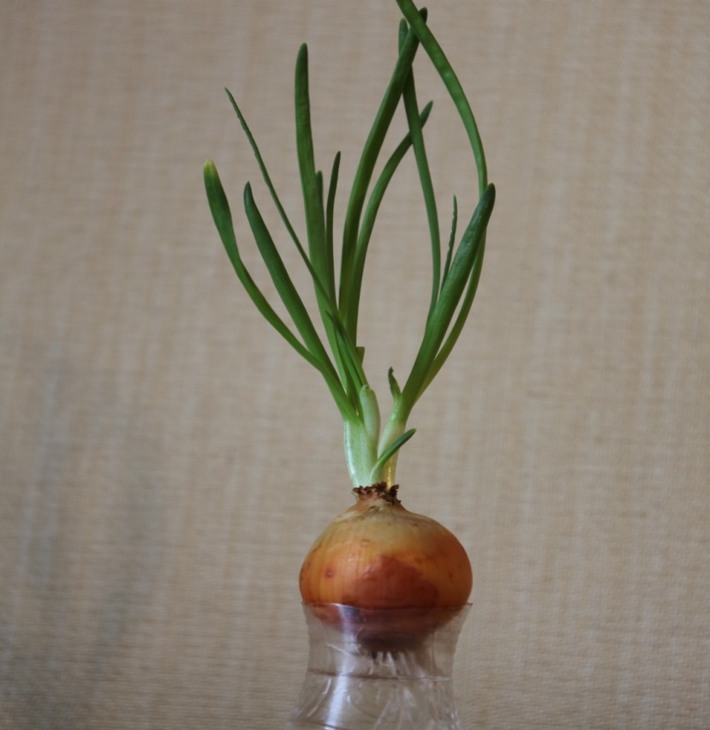
4 мая
Стрелки лука достигли своей максимальной длины и налились луковым соком. Сама же луковица уменьшилась в диаметре, истощилась и стала значительно мягче. Настало время собирать урожай и дегустировать!!!

Slide 16
Мама сварила вкуснейший борщ, мы всей семьей сели за стол и насладились замечательным, свежим, ароматным и полезным зеленым луком!!!

Slide 17
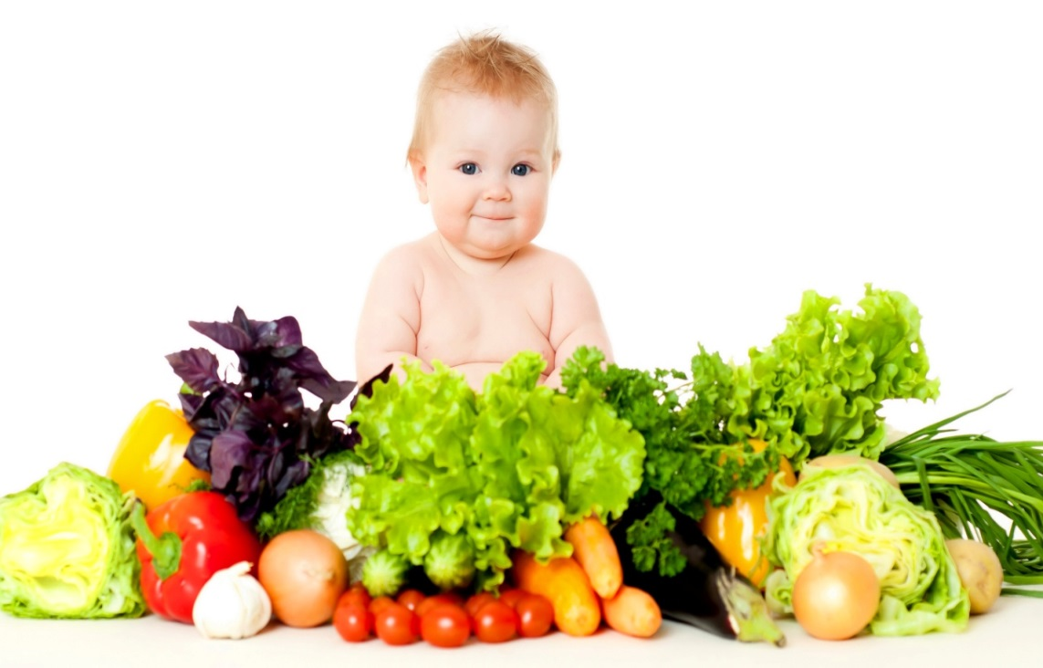
Вывод
В зимне-весенний период в домашних условиях без особых усилий за пару недель можно вырастить урожай зеленого лука и приготовить с ним вкуснейшие блюда, а так же пополнить свой организм полезными витаминами и микроэлементами и защитится от простуд!!!

